Slide 1



• తల్లిదండ్రుల సమాచార శ్రేణి •
డిస్ప్రాక్సియా
డిస్ప్రాక్సియా పై అవగాహన
సంకేతాలను గుర్తించే మార్గాలు
Step
Step
02
04
Step
Step
01
03
కారణాలను అర్ధం చేసుకోవడం
తల్లిదండ్రులు, ఉపాధ్యాయులకు సూచనలు
ఫరీదా రాజ్ , ప్రత్యేక విద్యావేత్త

Slide 2
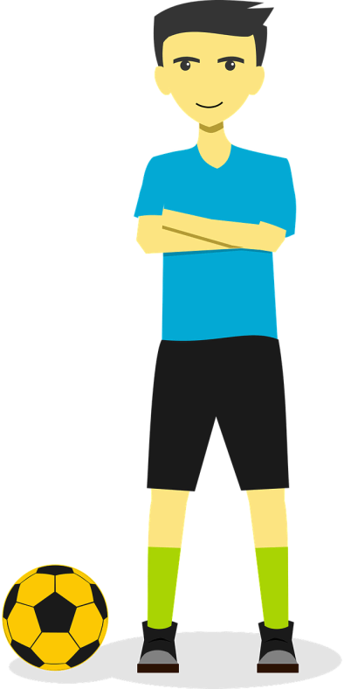
డిస్ప్రాక్సియా పై అవగాహన • కారణాలను తెలుసుకోవడం• సంకేతాలను గుర్తించే మార్గం • తల్లిదండ్రులకు కొన్ని సూచనలు
డిస్ప్రాక్సియా ను అర్ధం చేసుకోవడం
వరుణ్ ఐక్యూ సగటు కన్నా ఎక్కువగానే ఉంది. కానీ చదువులో ఆశించిన ఫలితాలు రావడంలేదు. తనకి రాయడం అంటే ఇష్టం ఉండదు. అందువల్ల తరగతి గదిలో అతని చదువు పనితీరు ప్రభావితమవుతోంది. తనికి సమయం పట్ల అవగాహన తక్కువ. ఇప్పుడు సెకండరీ స్కూల్‌కి వచ్చాక అతని కష్టాలు మరింత పెరిగాయి. దీనివల్ల తోటి విద్యార్థుల ముందు అతను అవమానంగా కనిపిస్తున్నాడు.తరగతిలో తన స్నేహితులలో తాను కలిసిపోలేదని అతనికి అనిపిస్తోంది. అంతేకాక క్రికెట్, ఫుట్‌బాల్ వంటి ఆటలలో కూడా తాను ఒంటరిగా ఉన్న భావన మొదలయింది.ఈ పరిస్థితులు వరుణ్‌ను ఇప్పుడు ఆవేశపరుడిగా మార్చాయి. అతను వస్తువులు పగలగొట్టడం, అసభ్యంగా మాట్లాడడం, మూడ్‌ మారుతూ ఉండటం, హోమ్‌వర్క్‌ చేయడానికి ఇష్టపడకపోవడం మొదలుపెట్టాడు. ఈ పరిస్థితుల వలన తల్లి చాలా ఆందోళనగా, నిరాశగా ఉంది.
ప్రత్యేక ఉపాధ్యాయుడు వరుణ్‌కి చదువు, మానసిక స్థితిని పరీక్ష చేశారు.
వరుణ్ కి డిస్ప్రాక్సియా అని నిర్ధారించారు..
వరుణ్, వయసు 13 సంవత్సరాలు
ఫరీదా రాజ్ , ప్రత్యేక విద్యావేత్త

Slide 3
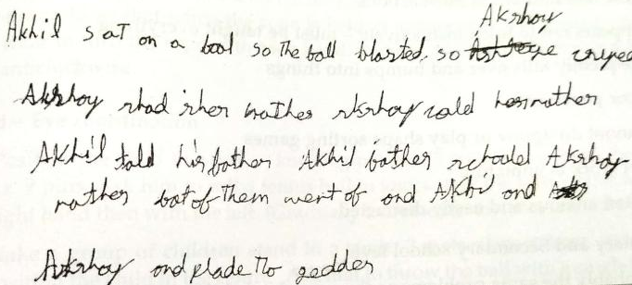
డిస్ప్రాక్సియా పై అవగాహన • కారణాలను తెలుసుకోవడం• సంకేతాలను గుర్తించే మార్గం • తల్లిదండ్రులకు కొన్ని సూచనలు
డిస్ప్రాక్సియా ను అర్ధం చేసుకోవడం
డిస్ప్రాక్సియా ఉన్న 10 ఏళ్ల బాలుడి ఉదాహరణ
ఫరీదా రాజ్ , ప్రత్యేక విద్యావేత్త

Slide 4
డిస్ప్రాక్సియా పై అవగాహన • కారణాలను తెలుసుకోవడం• సంకేతాలను గుర్తించే మార్గం • తల్లిదండ్రులకు కొన్ని సూచనలు
డిస్ప్రాక్సియా ను అర్ధం చేసుకోవడం
ప్రాక్సిస్ అంటే కొత్త లేదా తెలియని కదలికలను ఎలా చేయాలో ఆలోచించి అమలు చేయగల మెదడు సామర్థ్యం (ఉదా: నకలు చేయడం)
డిస్ప్రాక్సియా అంటే కదలికలను సరైన క్రమంలో, అవసరమైన రీతిలో చేయడంలో ఇబ్బంది పడటం.
డిస్ప్రాక్సియా ఉన్న పిల్లలు కేవలం కదలికల నైపుణ్యంలోనే కాక, చదువుకోవడం, భాష, దృష్టి వంటి వాటి ద్వారా భావాలను అర్థం చేసుకోవడం, ప్రవర్తన నియంత్రణలో కూడా సమస్యలు ఎదుర్కొంటారు
వీరికి బటన్లు, జిప్‌లు, కత్తెరలు, రాసే వస్తువులను ఉపయోగించడంలో కష్టంగా ఉండవచ్చు.
చెప్పాలంటే, వారు ఏం చేయాలనుకుంటున్నారో వారికి తెలుసు కానీ ఆ పనిని పూర్తిగా చేయడంలో కష్టపడతారు.
చిన్నతనంలో వారు ఇతరులను చూసి నేర్చుకోవడంలో ఇబ్బంది పడతారు.
వారు తమ పనిని తాము ప్లాన్ చేసుకోగలరు, కానీ ఇతరులు చెప్పిన విధంగా ఆ పనిని చేయలేరు.
ఫరీదా రాజ్ , ప్రత్యేక విద్యావేత్త

Slide 5
డిస్ప్రాక్సియా పై అవగాహన • కారణాలను తెలుసుకోవడం• సంకేతాలను గుర్తించే మార్గం • తల్లిదండ్రులకు కొన్ని సూచనలు
డిస్ప్రాక్సియా ను అర్ధం చేసుకోవడం
రాయడం కష్టంగా ఉండటం
డిస్ప్రాక్సియా ఉన్న పిల్లలు చిన్న చేతి కండరాలను సమన్వయపరచడంలో ఇబ్బంది పడతారు. దీనివలన రాయడం వారికి కష్టంగా ఉంటుంది..
రాయడంలో వారు సమస్యలను ఎదుర్కోడానికి గల కారణాలలో:
పెన్ను లేదా పెన్సిల్ గ్రిప్ ను సరిగా పట్టుకోలేకపోవడం.
శరీర మధ్యరేఖ దాటుకుని సరిగా వెళ్లలేకపోవడం వలన కదలికల సమన్వయంలో ఇబ్బంది పడతారు. అంటే పేజీలో రాసేటప్పుడు సరిగ్గా కుడి చేయి ఎడమవైపుకు వెళ్ళకపోవడం.
గమనిక: మీ పిల్లకు పైన చెప్పినట్టు మిడ్‌లైన్ సమన్వయలోపం ఉంటే, రెండు చేతులు వేరు వైపులలో పనిచేసే కీబోర్డు ఉపయోగించడం వారికి సులభం అవుతుంది.
ఫరీదా రాజ్ , ప్రత్యేక విద్యావేత్త

Slide 6

డిస్ప్రాక్సియా పై అవగాహన • కారణాలను తెలుసుకోవడం• సంకేతాలను గుర్తించే మార్గం • తల్లిదండ్రులకు కొన్ని సూచనలు
డిస్ప్రాక్సియా కు గల కారణాలు
డైస్ప్రాక్సియాలో మెదడు నరాలలో ఎలాంటి పెద్ద లోపం కనిపించదు
డిస్ప్రాక్సియాకు ఖచ్చితమైన కారణాలు పూర్తిగా తెలియవు
ఫరీదా రాజ్ , ప్రత్యేక విద్యావేత్త

Slide 7
డిస్ప్రాక్సియా పై అవగాహన • కారణాలను తెలుసుకోవడం• సంకేతాలను గుర్తించే మార్గం • తల్లిదండ్రులకు కొన్ని సూచనలు
ప్రీ-స్కూల్ వయసులో డైస్ప్రాక్సియా సంకేతాలను గుర్తించే మార్గాలు
తొలిదశలోనే సరైన నిర్ధారణ మరియు సహాయాన్ని అందించడం వలన ఈ పిల్లలు తమ సామర్ధ్యాన్ని చేరుకునేందుకు ఎంతో సహాయపడుతుంది .
అభివృద్ధి దశలను (మైల్ స్టోన్స్) చేరుకోవడంలో ఆలస్యం
ఫైన్ మోటార్ పనులను నేర్చుకోవడంలో సహచరుల కంటే వెనుకబడటం
తక్కువ సామాజిక నైపుణ్యాలు
లోపల, పైన, ముందు వంటి వివరాలను అర్థం చేసుకోవడంలో కష్టం
మెట్లు ఎక్కడం & దిగడం లో ఇబ్బంది
దుస్తులు ధరించడంలో బలహీనత
చాలా పనులలో నెమ్మదిగా & సందేహంతో ఉండటం
సహజంగా నేర్చుకోవడంలో ఇబ్బంది – ప్రతిదీ ప్రత్యేకంగా నేర్పించాలి
తరచుగా పడిపోవడం & వస్తువులకు ఢీ కొట్టడం
పెన్సిల్ పట్టడంలో బలహీనత
జిగ్‌సా పజిల్ లేదా ఆకారాల ఆటలు ఆడలేకపోవడం
చిత్రకళ (ఆర్ట్ వర్క్) పని అపరిపక్వంగా కనిపించడం
తరచుగా ఆందోళన చెందడం & సులభంగా దృష్టి మళ్లిపోవడం
ఫరీదా రాజ్ , ప్రత్యేక విద్యావేత్త

Slide 8
డిస్ప్రాక్సియా పై అవగాహన • కారణాలను తెలుసుకోవడం• సంకేతాలను గుర్తించే మార్గం • తల్లిదండ్రులకు కొన్ని సూచనలు
ప్రాథమిక, మాధ్యమిక పాఠశాల స్థాయిలో డిస్ప్రాక్సియా సంకేతాలను గుర్తించడం
తొలిదశలోనే సరైన నిర్ధారణ మరియు సహాయాన్ని అందించడం వలన ఈ పిల్లలు తమ సామర్ధ్యాన్ని చేరుకునేందుకు ఎంతో సహాయపడుతుంది .
ప్రీ-స్కూల్‌లో పిల్లలు ఎదుర్కొనే సమస్యలే (పేజీ 7 చూడండి), తక్కువ లేదా ఎలాంటి మెరుగుదల లేకుండా కొనసాగడం.
పీ.టి. తరగతులు లేదా ఆటల నుండి దూరంగా ఉండటం.
తరగతిలో బాగా చేయకపోవడం కానీ వ్యక్తిగత శిక్షణలో మాత్రం గణనీయంగా మెరుగ్గా చేయడం.
అన్ని ప్రేరణలకు ప్రతిస్పందిస్తారు దృష్టి కేంద్రీకరణ తక్కువగా ఉండటం.
దిశానిర్దేశం సరిగా లేకపోవడం.
గణితం లేదా క్రమబద్ధమైన కథలలో ఇబ్బంది పడటం.
చాలా కష్టంగా & అపరిపక్వంగా వ్రాయడం.
సూచనలను గుర్తు పెట్టుకోవడం & పాటించడం కష్టంగా ఉండటం.
పనులను సక్రమంగా నిర్వహించలేకపోవడం.
అస్తవ్యస్తమైన చేతివ్రాత.
స్వల్పకాలిక జ్ఞాపకశక్తి బలహీనంగా ఉండటం.
ఫరీదా రాజ్ , ప్రత్యేక విద్యావేత్త

Slide 9
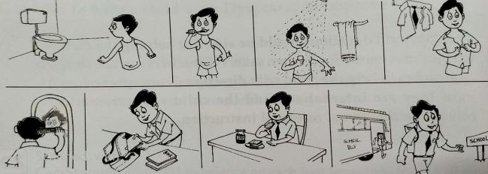
డిస్ప్రాక్సియా పై అవగాహన • కారణాలను తెలుసుకోవడం• సంకేతాలను గుర్తించే మార్గం • తల్లిదండ్రులకు కొన్ని సూచనలు
తల్లిదండ్రులకు సూచనలు
దినచర్యలను అలవాటుచేయడం
పిల్లలు తమ రోజువారీ దినచర్యలో ఏమేం ఉంటాయో, ప్రతి కార్యకలాపం పట్ల ఏం ఆశిస్తున్నారో అర్థం చేసుకుంటే, వారికి ఆందోళనగా తక్కువ అవుతుంది. దీని వలన వారు మెరుగ్గా పనిచేయగలరు.
పెద్ద పిల్లల కోసం ఒక దినచర్యను జాబితా లాగా , చిన్నపిల్లల కోసం దృశ్యరూప (విజువల్) జాబితాను ఇవ్వడం వలన వారు పనులను సక్రమంగా నిర్వహించుకోవడంలో సహాయపడుతుంది. నిద్ర లేచిన తరువాత నుండి ఇలా చేయించాలి.
కాలకృత్యాలు తీర్చుకోవడం
పళ్ళు తోముకోవడం
స్నానం చేయడం
బట్టలు వేసుకోవడం
తల దువ్వుకోవడం
స్కూల్ బాగ్ సర్దుకోవడం
బ్రేక్ ఫాస్ట్ తినడం
స్కూల్ బస్సు ఎక్కడానికి బయలుదేరడం
ఫరీదా రాజ్ , ప్రత్యేక విద్యావేత్త

Slide 10
UNDERSTANDING DYSPRAXIA • LEARNING IT’S CAUSES • WAY TO SPOT THE SIGNS • TIPS FOR PARENTS/TEACHERS
తల్లిదండ్రులకు సూచనలు
దినచర్యలను అలవాటుచేయడం
పిల్లలు తమ రోజువారీ దినచర్యలో ఏమేం ఉంటాయో, ప్రతి కార్యకలాపం పట్ల ఏం ఆశిస్తున్నారో అర్థం చేసుకుంటే, వారికి ఆందోళనగా తక్కువ అవుతుంది. దీని వలన వారు మెరుగ్గా పనిచేయగలరు.
డిస్ప్రాక్సియా ఉన్న పిల్లలకు సమయ నిర్వహణ నైపుణ్యాలు బలహీనంగా ఉంటాయి. ఇది తరచుగా ఇంట్లో లేదా బయట సమస్యలకు దారితీస్తుంది. బాత్రూమ్‌లో లేదా గదిలో కనిపించే స్థలంలో ఒక పెద్ద గడియారాన్ని ఉంచండి. నిమిషాల ముళ్ళు కదలిక సమయాన్ని గమనించడంలో సహాయపడుతుంది.
యూనిఫారం పై బటన్‌ల స్థానంలో వెల్‌క్రో స్ట్రిప్‌లు లేదా జిప్‌లు ఉపయోగించడం, షూ లేస్‌ల స్థానంలో వెల్‌క్రో స్ట్రాప్‌లు ఉపయోగించడం, ఉదయం స్కూల్‌కు సిద్ధమవ్వడంలో తీసుకునే సమయాన్ని తగ్గిస్తుంది.
వివిధ రంగుల స్టిక్కర్లను తయారు చేసి, స్కూల్ బ్యాగ్ యొక్క ఒక్కో విభాగంపై ఉంచండి తద్వారా పిల్లలకు వాటిని సక్రమంగా నిర్వహించడం సులభమవుతుంది. ఉదాహరణకు: బ్యాగ్ పైభాగంలో లంచ్ బాక్స్, మధ్య భాగంలో పాఠ్యపుస్తకాలు వంటివి.
క్రాఫ్ట్ తరగతిలో, కత్తిరించడం మరియు పేస్టింగ్‌లో వారికి సహాయం చేయండి.
ఫరీదా రాజ్ , ప్రత్యేక విద్యావేత్త

Slide 11
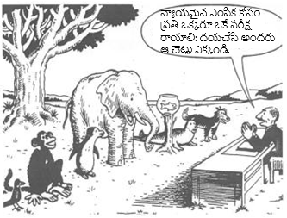
డిస్ప్రాక్సియా పై అవగాహన • కారణాలను తెలుసుకోవడం• సంకేతాలను గుర్తించే మార్గం • తల్లిదండ్రులకు కొన్ని సూచనలు
ఉపాధ్యాయులకు సూచనలు:
డిస్ప్రాక్సియా ఉన్న పిల్లలు ఇతరుల మాదిరిగా నేర్చుకోలేకపోవడం వల్ల వారిని సులభంగా కలిసిపోలేరని గుర్తుంచుకుని వారికి సహాయపడేందుకు ప్రతి ప్రయత్నం చేయాలి.
పిల్లను తలుపులు మరియు కిటికీల నుండి దూరంగా కూర్చోనివ్వకుండా బ్లాక్‌బోర్డు స్పష్టంగా చూడగల స్థానం ఇవ్వండి.
పిల్లవాడిని బ్లాక్‌బోర్డునుండి కాపీ చేయమని అడగవద్దు. దాని స్థానంలో ప్రింట్ చేసిన పాఠ్యాన్ని అందించండి.
రోజు కార్యక్రమాల షెడ్యూల్‌ను చార్ట్ పేపర్‌లో వేరు వేరు కాలమ్స్‌తో రాయండి మరియు పిల్లల డెస్క్‌పై పెట్టండి/అతికించండి. చిన్న పిల్లలకు దృశ్య రూపంలో చూపించడం ఉపయోగపడుతుంది.
మీరు ఒక ఫిజికల్ ఎడ్యుకేషన్ టీచర్ అయితే,
కదలికలో ఆనందం పొందేలా పిల్లవాడికి సహాయం చేయడమే మీ లక్ష్యం కావాలి.
పిల్లతో కలిసి దిశాత్మక భావాలు (డైరెక్షనల్ కాన్సెప్ట్స్ ) మరియు చురుకుదనం అభివృద్ధి చేసేందుకు పనిచేయండి.
ఈ భావాలను అర్ధం చేసుకున్న తర్వాత పిల్లవాడు మౌఖిక లేదా దృశ్య సూచనలకు తనంతట తానుగా స్పందించగలుగుతాడు.
ఫరీదా రాజ్ , ప్రత్యేక విద్యావేత్త

Slide 12

డిస్ప్రాక్సియా పై అవగాహన • కారణాలను తెలుసుకోవడం• సంకేతాలను గుర్తించే మార్గం • తల్లిదండ్రులకు కొన్ని సూచనలు
డిస్ప్రాక్సియా ఉన్న పిల్లకు సహాయపడే సూచనలు
స్థూల(గ్రాస్) మోటార్ స్కిల్స్
కాలి వేళ్ళ మీద పరిగెత్తడం. మడమ మీద నడవడం
దూకడం- రెండు పాదాలను దగ్గరగా ఉంచి నిలబడి కొద్ది ఎత్తుపైనుండి దూకడం చేయించాలి.
(గమనిక: డిస్ప్రాక్సియా ఉన్న పిల్లలకి పాదాలు దగ్గరగా పెట్టడం కష్టంగా ఉంటుంది. )
కుందటమ్- ఒక్కో కాలితో 5 సార్లు కుందించాలి.
స్కిప్పింగ్
సమన్వయం (బ్యాలెన్సింగ్) - మీ పిల్లలను ఒక్కో కాలిపై 6 -10 సెకన్లపాటు నిలబడమనాలి.
తాడు తిప్పడం – తాడు ఒక చివరను గోడకు లేదా స్థిరమైన వస్తువుకు కట్టండి. తాడు పట్టుకున్నప్పుడు అది నేలని తాకేలా పిల్లవాడిని నిలబెట్టండి. సహాయం లేకుండా పిల్లను ఒక్కో చేతితో తాడుని ఒకసారి సవ్యదిశలో (క్లాక్ వైస్) మరొకసారి అపసవ్యదిశలో (యాంటీ క్లాక్ వైస్) తిప్పమని అడగండి.
.
ఫరీదా రాజ్ , ప్రత్యేక విద్యావేత్త

Slide 13

UNDERSTANDING DYSPRAXIA • LEARNING IT’S CAUSES • WAY TO SPOT THE SIGNS • TIPS FOR PARENTS/TEACHERS
డిస్ప్రాక్సియా ఉన్న పిల్లకు సహాయపడే సూచనలు
కళ్లు - చేతుల మధ్య సమన్వయం:
పిల్లవాడిని లక్ష్యం (ఉదా: 9 బాటిల్స్) నుండి 3 మీటర్ల దూరంలో, మోకాళ్లపై కూర్చోబెట్టండి. టెన్నిస్ బంతిని గుండ్రంగా తిప్పుతూ బాటిళ్లను పడవేయమని చెప్పండి. ముందుగా కుడి చేత్తో, తర్వాత ఎడమ చేత్తో. ఆ తర్వాత క్రమంగా లక్ష్యం నుండి దూరాన్ని పెంచుతూ ఈ క్రియను పునరావృతం చేయండి.
కొందరు పిల్లలను ఒకరి మధ్య ఒకరికి 3 మీటర్ల దూరం ఉండేలా వృత్తాకారంలో నిలబెట్టండి. ఒకపిల్లవాడిని మధ్యలో ఉంచండి. అతను బంతిని ఒకసారి నేలపై తాకేలా మరొక పిల్లవాడివైపు విసరమని చెప్పండి. అదే విధంగా బంతిని తిరిగి ఇవ్వాలి.
పెద్ద బంతిని నేలపై ముందుగా కుడి చేత్తో, తర్వాత ఎడమ చేత్తో వరుసగా బౌన్స్ చేయమని చెప్పండి
ఫరీదా రాజ్ , ప్రత్యేక విద్యావేత్త

Slide 14

డిస్ప్రాక్సియా పై అవగాహన • కారణాలను తెలుసుకోవడం• సంకేతాలను గుర్తించే మార్గం • తల్లిదండ్రులకు కొన్ని సూచనలు
డిస్ప్రాక్సియా ఉన్న పిల్లకు సహాయపడే సూచనలు
కాలు- కన్ను మధ్య సమన్వయం
నేలపై 6 మీటర్ల పొడవుతో రెండు గీతలు గీయండి వాటి మధ్య దూరం 20 సెం.మీ. ఉండేలా చూడండి. పిల్లను ఆ గీతల మధ్య కాలి మడమ నుండి బొటనవేలు తాకేలా (హీల్-టు-టో) ముందుకు మరియు వెనుకకు నడవమని అడగండి.
సమాంతర రేఖలను ఉపయోగించి కొన్ని అడ్డంకులను పెట్టండి. పిల్లను ఆ రేఖల మధ్య నడవమని మరియు అవరోధాల మీద ఎక్కమని అడగండి.
2 స్టాండ్లను 1 మీటర్ దూరంలో ఉంచండి. స్టాండ్ల నుండి 3 మీటర్లు దూరంలో పెద్ద బంతిని ఉంచండి. పిల్లను మొదట కుడి కాలి తో, ఆ తర్వాత ఎడమ కాలి తో స్టాండ్ల మధ్య బంతిని విసరమని చెప్పండి.
పిల్లలతో కలసి తొక్కుడుబిళ్ల ఆట ఆడండి.
ఫరీదా రాజ్ , ప్రత్యేక విద్యావేత్త

Slide 15
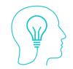

ఈ సమాచారం ప్రత్యేక విద్యావేత్త శ్రీమతి ఫరీదా రాజ్ గారి సహకారంతో రూపొందించబడింది. అభ్యాస ఇబ్బందులు ఉన్న పిల్లల తల్లిదండ్రులు మరియు ఉపాద్యాయుల కోసం ఆమె రచించిన "బ్రేకింగ్ త్రూ" అనే హ్యాండ్ బుక్ నుండి ఆమె అనుమతితో ఇక్కడ ప్రచురింపబడింది.
నయీ దిశా రిసోర్స్ సెంటర్ అనేది ప్రత్యేక విద్యా లోపాలు, మేధో మరియు అభివృద్ధి లోపాలున్న వ్యక్తుల కుటుంబాలకు సహాయాన్నందించే ఒక ఆన్ లైన్ సమాచార వనరుల వేదిక.
NAYI DISHA
RESOURCE CENTRE
Join Us on Facebook
Join Us on Twitter
Join Us on Linkedin
Visit us at
WWW.NAYI-DISHA.ORG
Notes:
Image source: https://pixabay.com/en/business-professional-teamwork-1219868/

